Slide 1
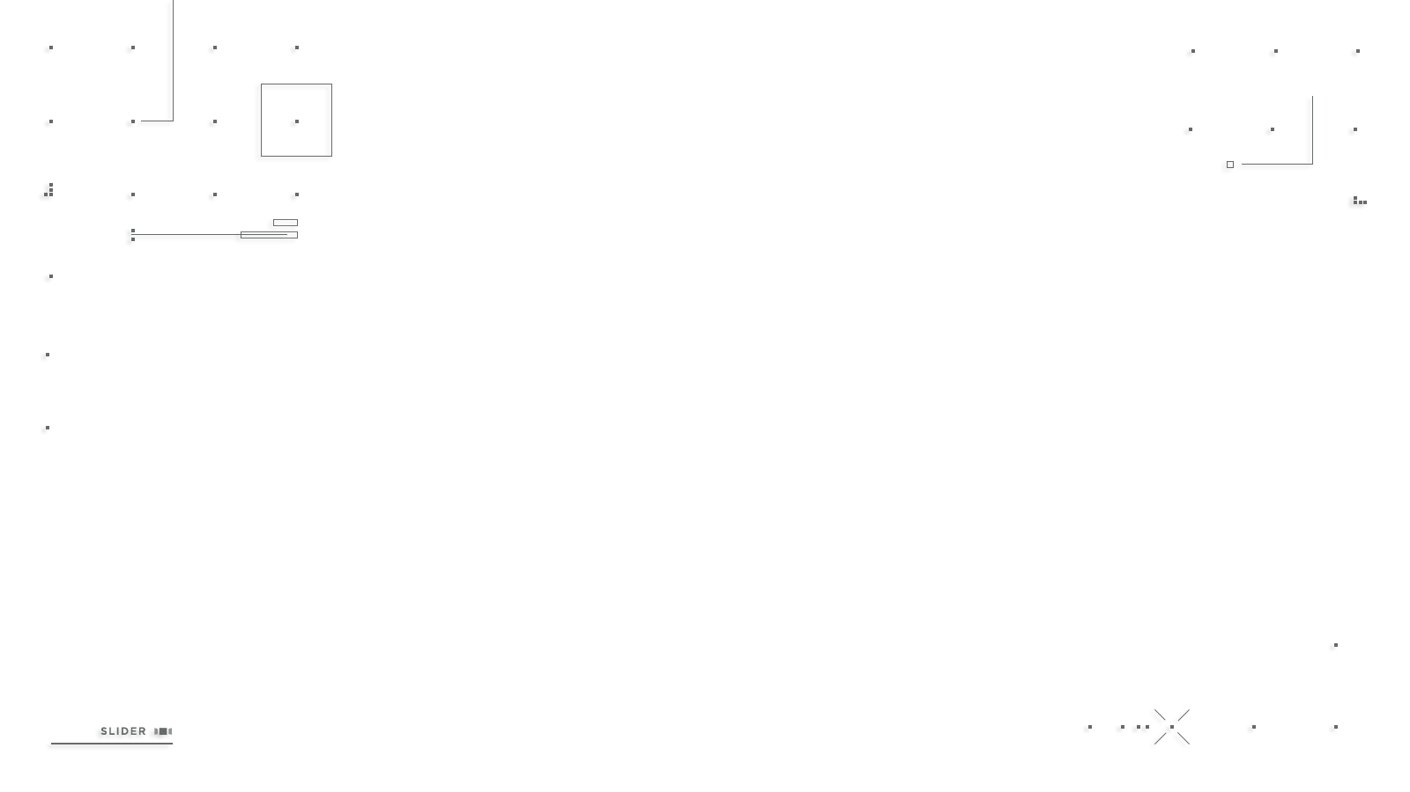


Slide 2
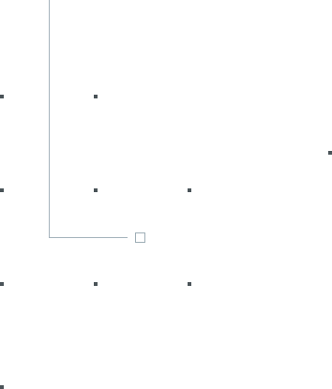
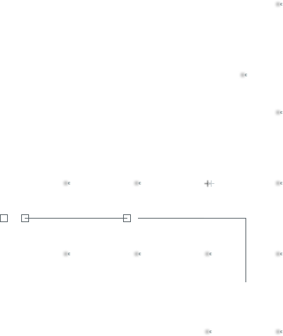
ANÁLISE E DESENVOLVIMENTO DE SISTEMAS
DISRUPTIVE ARCHITECTURES: IOT, IOB & IA
00 - Aula Magna e Orientações
Prof. Airton Y. C. Toyofuku
profairton.toyofuku@fiap.com.br

Slide 3

Agenda
Apresentação;
Objetivo do Curso;
Conteúdo;
Dinâmica das Aulas;
Checkpoints;
Calendário 1º Semestre;

Slide 4


Objetivo do Curso
IA – Inteligência Artificial:
Compreender os conceitos de Análise de Dados, Machine Learning e Deep Learning;
Aplicar os conceitos e técnicas de IA;
Desenvolver pequenos projetos com IA;
IoT – Internet das Coisas:
Compreender os conceitos de sistemas IoT;
Conhecer as principais técnologias e técnicas aplicadas a IoT;
Desenvolver pequenos projetos de IoT;

Slide 5

Conteúdo
IA – Inteligência Artificial:
Revisão de Python e introdução a Python Orientado a Objetos;
Introdução a IA e modelagem de dados;
Introdução a Machine Learning;
Introdução a Deep Learning;
Introdução a visão computacional;
Sintetização de voz e conversão de voz em texto;
IoT – Internet das Coisas:
Princípios básicos de eletrônica;
Ecossistema Arduino;
Protocolo MQTT e Dashboards;
Ecossistema Raspberry Pi;

Slide 6
Dinâmica de Aulas
Teoria
Exemplos
Prática
Discussão

Slide 7
Checkpoints
O que?
São PROJETOS baseados no conteúdo dado em sala de aula;
Como?
Os projetos serão realizados pelo estudante seguindo os requisitos propostos pelo professor;
Os projetos deverão ser “commitados” em um link do GitHub Classroom fornecido pelo professor;
O estudande deverá fazer um video curto, explicando como implementou o projeto, a lógica aplicada, demonstrar o projeto “rodando” e comentar quais foram as suas maiores dificuldades e como foram resolvidas;
Junto com o projeto, deve ser “commitado” um README com instruções, dependencias e exemplo de como utilizar o artefato gerado pelo projeto;
Quando?
Os checkpoints serão divulgados com antecendência e devem ser realizados fora do horário de aula;
A entrega dos projetos devem ser realizadas ANTES da data final;
E a avaliação?
O estudante será avalido pelo projeto Github, pela clareza do arquivo README e pelo video explicando seu projeto.
O estudante é livre para consultar exemplos e referencias, porém qualquer indicio de cola ou plágio resulta em uma nota ZERO!

Slide 8
Calendário 1º Semestre
Aula | Data | Conteúdo | Observações
1 | 10/02 | Aula 00 – Aula Magna e Orientações. Aula 01 – Revisão de Python
2 | 17/02 | Aula 02 – Orientação a objetos com Python
3 | 24/02 | Aula 03 – Introdução a IA e modelagem de Dados | Divulgação CP1
4 | 03/03 | Aula 04 – Modelos de aprendizado supervisionados
5 | 10/03 | Aula 05 – Modelos de aprendizado não supervisionados
6 | 17/03 | Entrega do Checkpoint 1 Aula 06 – Normalização e padronização de dados
7 | 24/03 | Aula 07 – Algoritmos de Machine Learning (ML)
8 | 31/03 | Aula 08 – Algoritmos de Machine Learning (ML) Cont. | Divulgação CP2
 | 07/04 | Feriado | Paixão de Cristo
09 | 14/04 | Aula 09 – Introdução a Redes Neurais
 | 21/04 | Feriado | Tiradentes
10 | 28/04 | Entrega do Checkpoint 2 Aula 10 – Aplicação de Redes Neurais | Divulgação CP3
11 | 05/05 | Aula 11 – Aplicação de Redes Neurais Cont.
12 | 12/05 | Aula 12 – Introdução a Visão Computacional;
13 | 19/05 | Entrega do Checkpoint 3 Aula 13 – Técnicas de Sintetização de Voz e Voice to Speech
 | 26/05 | Global Solutions
 | 02/05 | Global Solutions

Slide 9
Copyright © 2023 Prof. Airton Y. C. Toyofuku

